Slide 1
‘Sierteelt, digitaal snel op weg’
Bijeenkomst softwareleveranciers
Zoetermeer, 3 oktober 2018

Slide 2
Programma
Actuele ontwikkelingen Floricode:
  Digitalisering sierteelt
  ‘Registreren, Coderen, Standaardiseren, distribueren’
Digitale Handel: van VMP 0.7 naar VMP 1.0
Onderscheid voorraad en aanbod (KT en LT aanbod)
VMP in centrale verkooporganisatie kwekers
De API’s van Floricode

Slide 3


Vandaag ondertekend!

Slide 4
Manifest Digitale Handel VMP v1.0
Digitale handel draagt bij aan verbetering van de concurrentiepositie van Nederlandse telers en handelsbedrijven; de snelle toename van de virtuele handel biedt kansen en door optimalisatie van operationele processen kunnen de ketenkosten worden beperkt.
Als volgende stap in het DIGITAAL HANDELEN spreken de onderstaande bedrijven het volgende met elkaar af:
De nieuwe versie 1.0 van de VMP standaarden volledig te implementeren in hun applicatie en ter beschikking te stellen aan hun gebruikers;
Deze nieuwe implementatie te testen in het Floricode Testcentre teneinde de bijbehorende Conformiteitsverklaring VMP v1.0 uiterlijk 1 januari 2019 te verkrijgen;
De gebruikers te ondersteunen bij het correct toepassen van de nieuwe versie VMP 1.0.

Slide 5











Deelnemers werkgroep VMP v1.0

Slide 6
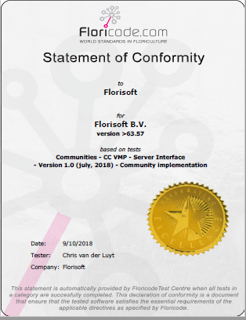
Deelnemers werkgroep VMP v1.0
Er wordt nu getest met v1.0 in het TestCentre
Eerste Conformiteitsverklaringen zijn al behaald
VMP list of members – Floricode website

Slide 7
Digitalisering sierteelt
Plantenpaspoort
  Nieuwe EU regelgeving plantgezondheid: 14-12-2019
  Alle sierteeltproducten behalve snijbloemen
  Lay-out + inhoud; 4 data velden
  (Nieuwe) bedrijfsnummers van NVWA
  -> zie website www.naktuinbouw.nl
Brexit : 29 maart 2019
  Harde grens -> douane
  Mogelijk Fyto controles -> NVWA/KCB/E-Cert

Slide 8
Registreren en Coderen
Circa 1700 producten/jaar
Sinds 2017 ook productcodering bloembollen
FloriBar: centraal systeem voor GTIN’s
Project ‘Integratie’ met St. Beurshal (VARB) en Naktuinbouw
  Bloemen, planten, bollen en boomkwekerij via één loket?
Beheer certificatenregister (FSI)

Slide 9
Standaardiseren
Marktontwikkeling met de komst Platforms
Platform:
  Verschuiving gebruik marktplaatsen
  Aanpassingen business processen
  Aanpassingen informatiestromen
  Nieuwe technologie voor ‘standaarden’
Rol Floricode:
  Wij blijven samenwerken
  Organiseren -> standaardiseren -> automatiseren
E-Invoice (EU standaard) implementatie

Slide 10
Distribueren
Data ontsluiting via:
  Website
  FTP
  API
  APP (FloriBook)
Fase 1 API:
  Certificaten, bedrijfs- en locatiecodes
Fase 2 API:
  Productcodes
  …………?

Slide 11
Programma
Actuele ontwikkelingen Floricode:
  Algemeen
  ‘Registreren, Coderen, Standaardiseren, distribueren’
Digitale Handel: van VMP 0.7 naar VMP 1.0
Onderscheid voorraad en aanbod (KT en LT aanbod)
VMP in centrale verkooporganisatie kwekers
De API’s van Floricode

